Slide 1
基于Vue+Node图书管理系统的设计与实现
院系：计算机科学与工程学院
答辩人：高杰
专业：信息管理与信息系统
指导老师：王大伟

Slide 2
01.
选题目的
目录
02.
相关技术和工具
03.
系统分析
04.
系统设计
05.
系统实现
06.
系统测试

Slide 3

1
选题目的
近年来，随着信息技术的发展和互联网的普及，图书管理系统在图书馆和其他文献信息中心中得到了广泛的应用。图书管理系统是一种能够自动化、智能化管理图书馆藏的系统，它可以有效地提高图书馆的管理效率，满足读者个性化的需求。因此，基于Vue+Node的图书管理系统的设计和实现具有重要的研究价值和实际应用意义。

Slide 4
2
相关技术和工具
开发技术研究
开发环境
开发平台选择
VS Code
Web前端开发技术
MongoDB数据库
Node
Koa2
MongoDB
Web前端开发技术
Vue3
Axios
Ant Design Vue

Slide 5
3
系统分析
可行性分析
系统性能需求分析
系统功能需求分析
技术可行性
系统完整性
操作可行性
系统保密性
系统安全性
简单易用、界面友好性
管理员的登录用例图

Slide 6
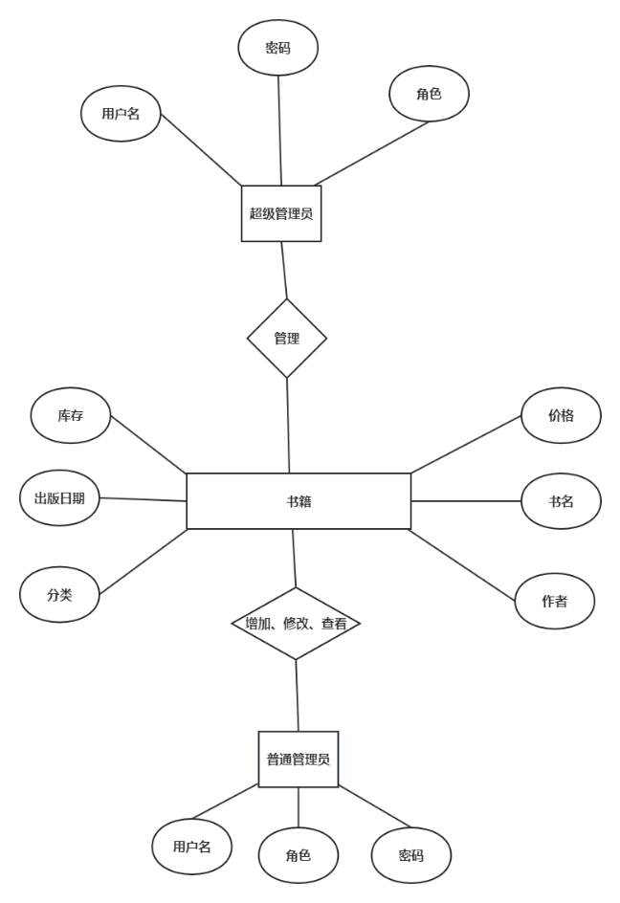
4
系统设计
数据库设计
数据库概念结构设计
数据库关系表设计
E-R图

Slide 7
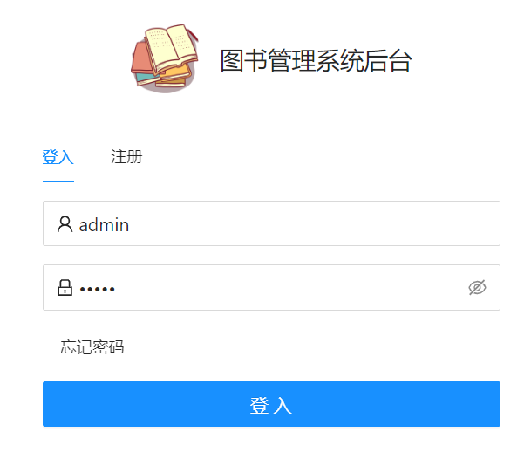
5
系统实现
系统登录模块
系统登录界面图

Slide 8
6
系统测试
系统测试研究
测试内容概要
软件测试方法
测试用例及其分析
功能测试
性能测试
安全测试
回归测试
黑盒测试，为典型能对测试法，在具体测试之际，测试者只需要对系统输入、输出进行关注即可，不需要对内部实现代码、细节进行关注。
功能特性 | 用户登录验证
测试目的 | 验证不同情况下的登录是否能顺利进入系统
测试数据 | 用户名称：admin密码：admin
序号 | 步骤类型 | 操作步骤说明 | 期望结果 | 执行结果 | 备注
1 | 数据准备 | 测试地址：http://localhost:8080/sudi/index |  | 通过
2 | 前/后台页输户账号，点击“登陆”业务。 | userName：admin，不输入passord | 利用正则js表达式提示用户输入密码窗体!” | 通过
3 | 前/后台页输入密码，点击“登陆”业务。 | userName为空，密码：admin | 利用正则js表达式提示用户输入用户名窗体!” | 通过
4 | 前/后台页输入userName和passWord，点击“登陆”业务。 | userName：admin，passWord：admin | 利用正则js表达式提示用户输入验证码信息!” | 通过
5 | 前/后台页输入userName和passWord，点击“登陆”业务。 | userName：admin，passWord：123456 | 后台验证后ajax提示用户名or密码错误 | 通过
 | 输入用户姓名、密码和验证码，点击“登陆”按钮 | 用户姓名：admin，密 码：admin | 正确进入系统 | 通过
软件测试目的
发现缺陷
提高软件质量
验证需求
降低维护成本
改进软件开发流程
系统管理员登录的测试用例

Slide 9
THANKS
感谢各位老师的批评和指正！谢谢！

